Slide 1
Przygotowanie szkół do nowego roku szkolnego 2026/2027
Informacja o stanie realizacji zadań oświatowych
w Gminie Lubasz

Slide 2
Na terenie Gminy Lubasz w roku szkolnym 2026/2027 będą funkcjonowały następujące placówki oświatowe:

Slide 3
Publiczna Szkoła Podstawowa im. ppłk. Zdzisława Orłowskiego w Lubaszu funkcjonuje w następujących budynkach oświatowych:
Budynek nr III przy ul. Szkolnej (8 klas lekcyjnych, świetlica i sala gimnastyczna),
Budynek nr V przy ul. Podgórnej 8a (byłe gimnazjum – 12 klas lekcyjnych, biblioteka, świetlica, klasa komputerowa i hala widowiskowo-sportowa),
Budynek nr IV przy ul. Podgórnej (kurnik – 5 klas lekcyjnych),
Budynek nr VI przy ul. Podgórnej „rehabilitacja”.
W szkole zatrudnionych jest łącznie 76 osób w tym:
19 pracowników obsługi i administracji,
3 osoby z kadry zarządzającej (dyrektor i dwóch zastępców),
57 nauczycieli.

Slide 4
Publiczna Szkoła Podstawowa im. ppłk Zdzisława Orłowskiego w Lubaszu – rok szkolny 2026/2027
Poziom oddziału | Liczba oddziałów | Liczba uczniów
1 | 3 | 68
2 | 3 | 63
3 | 3 | 60
4 | 3 | 70
5 | 4 | 78
6 | 3 | 60
7 | 3 | 60
8 | 3 | 73
 | Łącznie 25 oddziałów | 532 uczniów

Slide 5
Publiczna Szkoła Podstawowa im. ppłk. Zdzisława Orłowskiego w Lubaszu | 1 a (a) | 23 | 68
 | 1 b (b) | 22
 | 1c (c) | 23
 | 2 a (a) | 20 | 63
 | 2 b (b) | 21
 | 2 c (c) | 22
 | 3 a (a) | 20 | 60
 | 3b (b) | 20
 | 3 3 (c) | 20
 | 4 a (a) | 23 | 70
 | 4 b (b) | 23
 | 4 c (c) | 24
 | 5 a (a) | 19 | 78
 | 5 b (b) | 20
 | 5 c (c) | 20
 | 5 d (d) | 19
 | 6 a (a) | 20 | 60
 | 6 b (b) | 22
 | 6 c (c) | 18
 | 7 a (a) | 20 | 60
 | 7 b (b) | 19
 | 7 c (c) | 21
 | 8 a (a) | 26 | 73
 | 8 b (b) | 24
 | 8 c (c) | 23
 | 8d (d) RAZEM | 21 532

Slide 6
Publiczna Szkoła Podstawowa im. Marii Dąbrowskiej w Miłkowie funkcjonuje w dwóch budynkach szkolnych:
Budynek niski: (4 klasy lekcyjne, klasa komputerowa),
Budynek wysoki: (3 klasy lekcyjne, biblioteka i sala sportowa).
W szkole zatrudnionych jest łącznie 27 osób w tym:
4 pracowników obsługi i administracji,
1 dyrektor,
22 nauczycieli.

Slide 7
Publiczna Szkoła Podstawowa im. Marii Dąbrowskiej w Miłkowie
Poziom oddziału | Liczba oddziałów | Liczba uczniów
1 | 1 | 12
2 | 1 | 19
3 | 1 | 20
4 | 1 | 19
5 | 1 | 18
6 | 1 | 14
7 | 1 | 16
8 | 1 | 22
 | Łącznie 8 oddziałów | 140 uczniów

Slide 8
Publiczna Szkoła Podstawowa im. Jana Brzechwy w Jędrzejewie:
Budynek (3 klasy lekcyjne, klasa komputerowa, świetlica i sala ćwiczeń).
W szkole zatrudnionych jest łącznie 14 osób w tym:
3 pracowników obsługi i administracji (2 etaty),
1 dyrektor,
10 nauczycieli.

Slide 9
Publiczna Szkoła Podstawowa im. Jana Brzechwy w Jędrzejewie
Poziom oddziału | Liczba oddziałów | Liczba uczniów
1 | 1 | 6
2 | 1 | 16
3 | 1 | 7
 | Łącznie 3 oddziały | 29 uczniów

Slide 10
Publiczna Szkoła Podstawowa w Kruczu:
Publiczna Szkoła Podstawowa w Kruczu z dniem 31 sierpnia 2026 roku zostaje zlikwidowana. Dzieci z obwodu szkoły będą realizowały naukę w Publicznej Szkole Podstawowej im. ppłk. Zdzisława Orłowskiego w Lubaszu.
W budynku szkoły pozostaje oddział przedszkolny.
Troje pełnoetatowych nauczycieli szkoły z dniem 01 września 2026 zostało przeniesionych do szkół prowadzonych przez Gminę Lubasz tj. do PSP Lubasz oraz do PSP Miłkowo.
Jeden z nauczycieli przechodzi z dniem 01 września 2026 na emeryturę.

Slide 11
Przedszkole „Bajka” w Lubaszu funkcjonuje w następujących budynkach oświatowych:
Budynek w Lubaszu przy ul. Podgórnej 5 (6 grup),
Budynek w Stajkowie – 1 grupa,
Budynek w Miłkowie – 1 grupa,
Budynek w Kamionce – 1 grupa,
Oddział w Kruczu (w budynku szkoły) – 1 grupa.
W przedszkolu zatrudnionych jest łącznie 46 osób w tym:
24 pracowników obsługi i administracji,
1 osoba z kadry zarządzającej,
22 nauczycieli.

Slide 12
Przedszkole "BAJKA" w Lubaszu | Lubasz 2,5 – 3L | 25 | Zajączki | 06:30 - 17:00
 | Lubasz 3-4 L | 25 | Misie | 6:30 - 17:00
 | Lubasz 4-5L | 25 | Krasnale | 6:30 - 17:00
 | Lubasz 4-5 L | 25 | Pszczółki | 06:30 - 17:00
 | Lubasz 5-6 L | 19 | Tygryski | 06:30 - 17:00
 | Lubasz 5-6 L | 25 | Żabki | 06:30 - 17:00
 | 6 grup | 144 dzieci
 | Kamionka - 1 | 25 | Smerfy | 07:00 - 15:00
 | Krucz | 17 | Bajkowe Ludki | 06:30 - 15:30
 | Miłkowo | 22 | Pinokio | 06:30 - 15:30
 | Stajkowo | 17 | Jaś i Małgosia | 06:30 - 15:30
 | 4 grupy | 81 dzieci Lubasz + odziały zamiejscowe = 225 dzieci

Slide 13
Remonty w placówkach oświatowych przeprowadzone w okresie wakacji letnich

Slide 14
Publiczna Szkoła Podstawowa w Lubaszu
W okresie wakacji letnich w szkole przeprowadzono następujące prace remontowe:
prace związane z wyminą instalacji CO w budynku szkoły nr III wraz z kompleksową wyminą źródła ciepła na pellet. Łączny koszt w/w prac wynikający z przeprowadzonego postępowania przetargowego to 960.432,40 zł. Wykonawca w/w prac jest Przedsiębiorstwo inżynieryjno-Handlowe „KanVex Alexander Alva, ul. Mostowa 2c 64-800 Chodzież .

Slide 15
Publiczna Szkoła Podstawowa w Miłkowie
W okresie wakacji letnich przeprowadzone zostaną prace remontowe związane z naprawą zużytej „podbitki” dachu na wysokim budynku szkoły. Łączna wartość prac stanowić będzie 10.000,00zł.
W związku z zakupem przyległej do szkoły nieruchomości – postanowiono, że autobusy szkolne będą wysadzały dzieci na nowo zakupionym gruncie – przyległym do szkoły. W związku z powyższym w okresie wakacyjnym zostanie wykonane przejście dla dzieci z nowego przystanku na teren szkoły.

Slide 16
Publiczna Szkoła Podstawowa w Jędrzejewie
W okresie wakacji letnich przeprowadzono własnymi siłami naprawę pokrycia dachowego (papa) na budynku szkoły – nad salą gimnastyczną. Koszt naprawy to tylko koszt zakupu koniecznych materiałów.

Slide 17
Przedszkole „Bajka”
Przedszkole w Lubaszu:
Przeprowadzono prace malarskie – odmalowano salę zajęć wraz z szatnią w budynku na ul. Podgórnej za kwotę: 4.500,00zł brutto,
Przy budynku w Lubaszu wykonano – chodnik z kostki brukowej łączący przedszkole z nowo powstałym żłobkiem. Koszt prac to 10.000,00zł.
Przedszkole w Kamionce - własnymi siłami naprawiono schody prowadzące do przedszkola.

Slide 18
Żłobek Publiczny „Mała Bajka” w Lubaszu
Na terenie przyległym do Przedszkola „Bajka” w Lubaszu powstał Żłobek Publiczny „Mała Bajka” w Lubaszu. Żłobek został wybudowany ze środków „Aktywny Maluch 2022-2029” – łączna wartość inwestycji to niespełna dwa miliony złotych. Generalny wykonawca żłobka to firma Metrolog Sp. z o.o. z Czarnkowa. W żłobku ze środków z KPO uruchomiono 28 miejsc dla dzieci. Po przeprowadzonej rekrutacji wszystkie miejsca zostały zapełnione. Łączny miesięczny koszt pobytu dziecka w żłobku to 2200,00zł, z czego 836 zł pokryte zostanie ze środków FERS, natomiast pozostałe 1364,00zł – po wcześniejszym złożeniu odpowiedniego wniosku przez rodziców zostanie pokryte z programu „Aktywnie w żłobku”. Rodzice zobowiązani będą do pokrycia kosztów wyżywienia, które zostały określone na 12 zł dziennie.

Slide 19
Dowozy szkolne
Dowozy szkolne od 01 września 2026 będą realizowane na podstawie podpisanej umowy w grudniu 2025 (umowa na cały 2026 rok). Dowozy dzieci do szkół i przedszkoli od 01 września 2026 roku będzie realizowała firma Davidoff Dawid Siwek z Wronek – kwota wynikająca w podpisanej umowy 8,56 zł brutto za 1 km. Stawka obejmuje również koszt zatrudnienia przez przewoźnika opiekunek w autobusach szkolnych. W dowozach uczestniczy łącznie pięć autobusów, natomiast odwozy to już trzy pojazdy. Od 01 września 2026 roku w związku z likwidacją Publicznej szkoły Podstawowej w Kruczu i włączeniu dzieci z obwodu szkoły do Publicznej Szkoły Podstawowej im. ppłk. Zdzisława Orłowskiego w Lubaszu w dowozach rannych wprowadzamy dodatkowy autobus na trasę Krucz. Autobusy dziennie pokonują ok. 500 km.
Dowozy dzieci do Zespołu Szkół Specjalnych w Gębicach od 01 września 2026 realizować będzie firma Davidoff Dawid Siwek z Wronek – kwota wynikająca z podpisanej umowy 3,88 zł - obejmuje również koszt opiekuna w pojeździe. Bus dziennie pokonuje ok 168 km. Umowa został podpisana na cały rok 2026.

Slide 20
Dowozy szkolne
W roku szkolnym 2026/2027 Gmina Lubasz na podstawie podpisanych umów będzie zwracała rodzicom dzieci posiadających orzeczenie o potrzebie kształcenia specjalnego i orzeczenie o niepełnosprawności koszty dowozu dzieci do szkół. Kwota zwrotu stanowi 1,15 zł za 1 km.

Slide 21
Realizacja zadań dydaktycznych
Wszystkie nasze placówki oświatowe z dniem 01 września 2026 rozpoczynają pracę. Realizacja zajęć odbywać się będzie zgodnie z przepisami prawa oświatowego, zatwierdzonymi arkuszami organizacyjnymi popartymi pozytywnymi opiniami Wielkopolskiego Kuratora Oświaty.
W naszych szkołach podstawowych dzieci już od klasy I uczą się języka anielskiego, a od klasy IV do VI (ze środków organu prowadzącego wprowadzony jest dodatkowy język niemiecki), natomiast od klasy VII do VIII zgodnie z ramowym planem nauczania dzieci uczą się już dwóch języków obcych.
Ponadto w roku szkolnym 2026/2027 we wszystkich naszych placówkach oświatowych wprowadzono sporą gamę dodatkowych zajęć w ramach kółek zainteresowań.

Slide 22
W szkołach zgodnie z zapisami prawa oświatowego dzieci mają zabezpieczoną opiekę specjalistów pedagogów i psychologów.
W każdej z placówek funkcjonuje gabinet pielęgniarki szkolnej.
W Publicznej Szkole Podstawowej w Lubaszu na podstawie podpisanej umowy użyczenia z PABU Spółka z o.o. z wrześniem 2026 rusza w szkole gabinet świadczący opiekę stomatologiczną dla uczniów.

Slide 23
Demografia w gminie Lubasz

Slide 24
Gmina Lubasz – 07 sierpień 2026

Slide 25
Analiza wyników egzaminów klas VIII
GMINA LUBASZ
2026 ROK

Slide 26
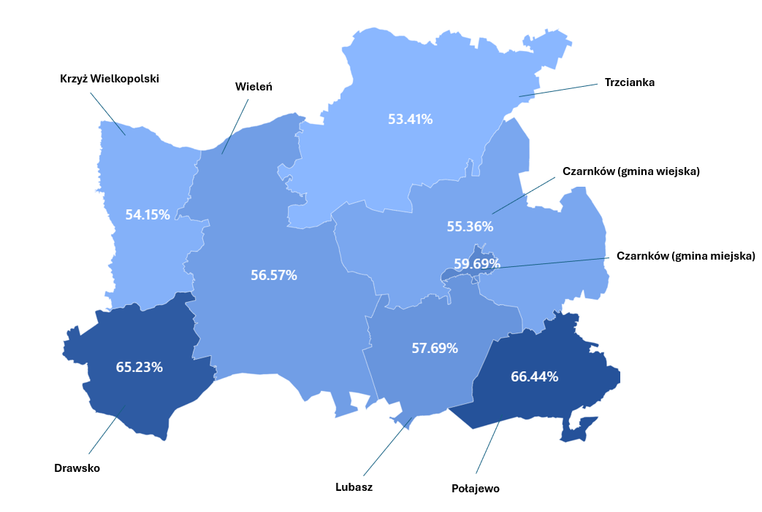
Wyniki egzaminu ósmoklasisty w Gminie Lubasz na tle powiatu w 2026 r. - język polski

Slide 27
Porównanie wyników uzyskanych przez uczniów z PSP w Lubaszu i PSP w Miłkowie w latach 2019 -2026 na tle powiatu, województwa i kraju
język polski
Rok | PSP w Lubaszu | PSP w Miłkowie | Powiat | Województwo | Kraj
2019 | 61 | 56 | 58 | 61 | 63
2020 | 46 | 57 | 54 | 57 | 59
2021 | 49 | 49 | 53 | 58 | 60
2022 | 44 | 51 | 50 | 57 | 60
2023 | 60 | 57 | 59 | 63 | 66
2024 | 56 | - | 46 | 57 | 61
2025 | 55 | 52 | 57 | 62 | 64
2026 | 58 | 58 | 57 | 63 | 65

Slide 28
Porównanie wyników uzyskanych przez uczniów z PSP w Lubaszu i PSP w Miłkowie w latach 2019 -2026 na tle powiatu, województwa i kraju
język polski

Slide 29
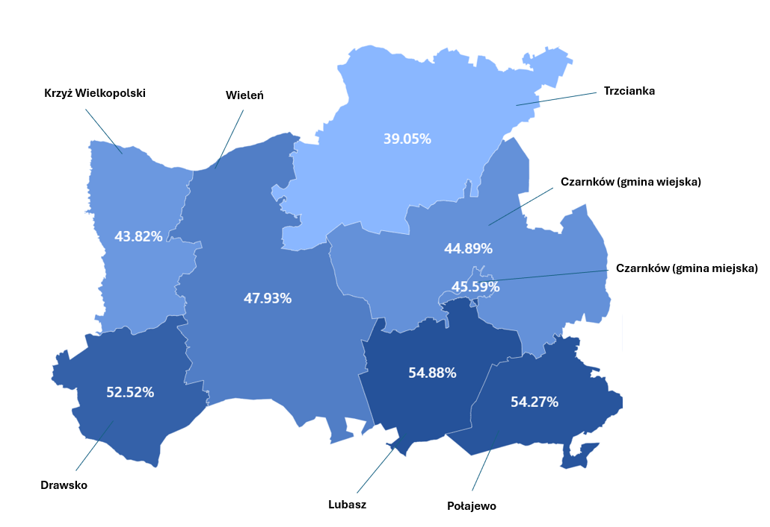
Wyniki egzaminu ósmoklasisty w Gminie Lubasz na tle powiatu w 2026 r. - matematyka

Slide 30
Porównanie wyników uzyskanych przez uczniów z PSP w Lubaszu i PSP w Miłkowie w latach 2019 -2026 na tle powiatu, województwa i kraju
matematyka
Rok | PSP w Lubaszu | PSP w Miłkowie | Powiat | Województwo | Kraj
2019 | 40 | 37 | 39 | 43 | 45
2020 | 38 | 41 | 37 | 44 | 46
2021 | 36 | 34 | 39 | 45 | 47
2022 | 50 | 46 | 48 | 55 | 57
2023 | 51 | 52 | 44 | 51 | 53
2024 | 59 | - | 35 | 52 | 52
2025 | 45 | 36 | 40 | 47 | 50
2026 | 58 | 40 | 46 | 53 | 55

Slide 31
Porównanie wyników uzyskanych przez uczniów z PSP w Lubaszu i PSP w Miłkowie w latach 2019 -2026 na tle powiatu, województwa i kraju
matematyka

Slide 32
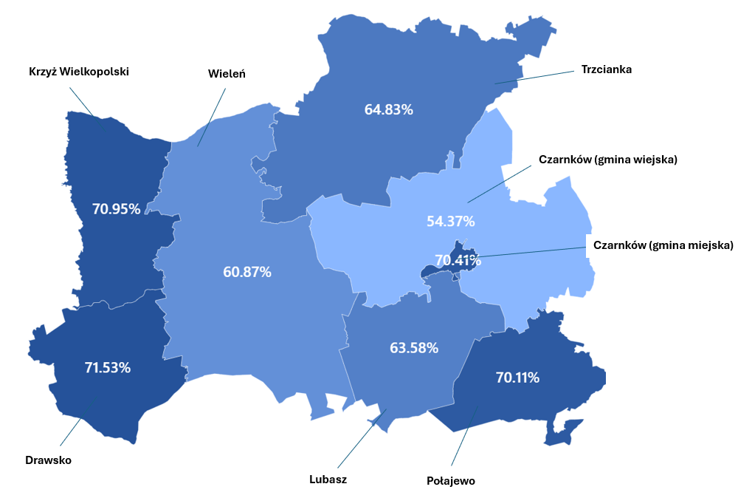
Wyniki egzaminu ósmoklasisty w Gminie Lubasz na tle powiatu w 2026 r. – język angielski

Slide 33
Porównanie wyników uzyskanych przez uczniów z PSP w Lubaszu i PSP w Miłkowie w latach 2019 -2026 na tle powiatu, województwa i kraju
język angielski
Rok | PSP w Lubaszu | PSP w Miłkowie | Powiat | Województwo | Kraj
2019 | 49 | 93 | 49 | 56 | 59
2020 | 34 | 84 | 43 | 52 | 54
2021 | 49 | 65 | 56 | 63 | 66
2022 | 53 | 65 | 57 | 64 | 67
2023 | 53 | 46 | 56 | 63 | 66
2024 | 54 | - | 50 | 64 | 66
2025 | 60 | 42 | 60 | 67 | 70
2026 | 64 | 60 | 65 | 70 | 73

Slide 34
Porównanie wyników uzyskanych przez uczniów z PSP w Lubaszu i PSP w Miłkowie w latach 2019 -2026 na tle powiatu, województwa i kraju
język angielski

